Slide 1

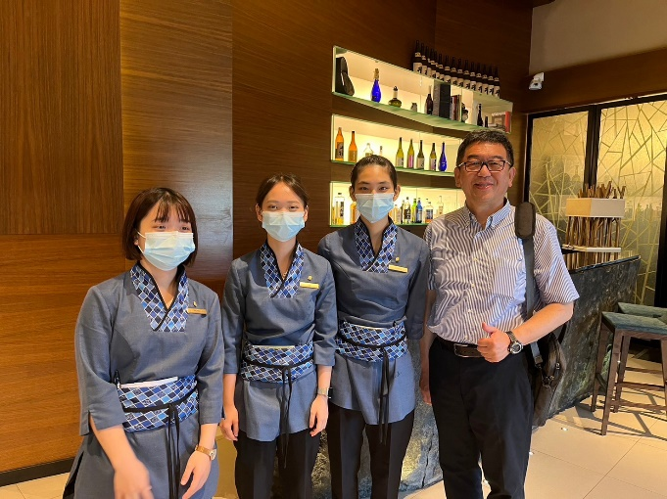


弘光科技大學餐旅管理系
2027年校外實習說明會
115年10月15日

Slide 2
校外實習說明會
簡報可於餐旅系網頁
實習專區/實習資訊與表單
文件與資源 下載
Notes:
2

Slide 3
校外實習作業預定日程表
日期 | 活動名稱 | 備註
115年10月 | 實習機構名額索取 | 系上作業
116年02月22日(一) | 115-2開學
116年03月 | 公告各實習機構缺額及分發成績排序 | 學生line大群組
116年03月 | 校外實習選填志願 (亞廚組、西廚組、餐旅組、義大利國內) | 相關訊息 另行公告
實際日程以系上公告為主。

Slide 4
校外實習作業預定日程表
日期 | 活動名稱 | 備註
116年04月 | 實習面試並確認面試結果
116年05月 | 第二階段面試及結果公佈
116年06月 | 編列實習手冊、簽訂合約書 | 系上作業
116年06月 | 校外實習行前說明會
116年07月 | 國外實習/校外實習開始 | 依各機構 報到日期
117年06月 | 校外實習結束
實際日程以系上公告為主。

Slide 5

記下來了嗎？
瞭解了嗎？

Slide 6



歷年合作實習機構
Notes:
6
6
6

Slide 7
歷年合作飯店 (北部)
台北君悅 | 慕舍酒店 | 寒舍艾美 | 遠東香格里拉
台北君品 | 亞都麗緻 | 文華東方酒店 | 雲朗集團
台北晶華 | 喜來登 | W Hotel | 環亞貴賓室

Slide 8
歷年合作飯店 (台中)
裕元花園 | 豐邑Moxy酒店 | 長榮桂冠
勤美洲際 | 台中港酒店 | 日月千禧

Slide 9
歷年合作餐廳
王品集團 | 瓦城 | 饗賓餐旅
開展集團 | 吉比鮮釀 | 永心鳳茶
鼎 泰 豐 | 漢來美食 | 頂粵吉品

Slide 10
歷年合作餐廳
Impromptu by Paul Lee | 与玥樓 | JL Studio 餐廳
NARA | MEAT GQ | 侯布雄
元YUAN | 鳥苑餐廳 | 俺達の肉屋
侯布雄 | 星野集團 | Forchetta

Slide 11
歷年合作機構(海外)
地區 | 機構名稱 | 面試者
新加坡 | The Singapore EDITION THE WESTIN SINGAPORE The Fullerton Hotel /The Fullerton Bay Hotel Shangri-La Rasa, Sentosa, Singapore Pan Pacific Singapore Kilo Singapore House on The Moon Restaurant JW Marriott Hotel Singapore South Beach Orchard Hotel Singapore nostalgia hotel Singapore Nicolas Le Restaurant | 第一階段： 代辦人員 第二階段： 業者

Slide 12
歷年合作機構(海外)
地區 | 機構名稱 | 面試者
日 本 | 溫泉旅館、渡假旅館 | 日本-iNNi Consulting
義大利 | ALMA義大利國際烹飪學院 | 第一階段： 系上師長 第二階段： ALMA師長

Slide 13
歷年合作機構(海外)
地區 | 機構名稱 | 面試者
澳 洲 | Evolution Hospitality Institute Shafston International College | 第一階段： 系上/國外師長 第二階段： 實習廠商
法 國 | 法國雷諾特

Slide 14
校外實習分發標準
Notes:
14
14
14

Slide 15
日間部校外實習分發標準
序號 | 項 目 | 配分 | 說 明 | 備註
1 | 學業成績 | 10分 | 採計ㄧ、二年級4個學期之學業成績平均分數。 | 1.系上作業 2.採計實際轉系、轉學入餐旅系之學期。
2 | 證照競賽 (含資訊、語文、競賽等得獎) | 10分 | 全國性競賽得獎一項(5、3、2分)。 國際競賽得獎一項(金6、銀4、銅2分)。 具丙級證照一張5分。 具乙級(或國際級)證照一張10分。 **僅採計入學後 | 1.需檢附相關證照影本資料。

Slide 16
序號 | 項 目 | 配分 | 說 明 | 備註
3 | 專業服務 (採計至二下學期結束) | 50分 | ＊專業服務採用小時認可制，總時數為400小時(每學期採計100小時)。 1.協助系辦公室專責工作(每學期採計至多100小時)。 2.系學會與社團幹部協助系上活動(每學期/每人80小時)。 3.擔任班級幹部(每學期60小時/班代80小時)。 4.擔任系上教師課程小老師(每學期80小時)。 5.參加系學會與系上社團活動(每學期採計至多100小時)。 | 需檢附相關資料 1.檢附系學會，社團幹部名冊及當選證書。 2.檢附班級幹部當選證明。 3.依實際轉系、轉學入餐旅系之學期數，等比例採計。

Slide 17
校外實習分發標準
序號 | 項 目 | 配分 | 說 明 | 備註
4 | 學習表現 | 30分 | 1.學習表現採用點數認可制，總點數為80點。 2.認可點數含：期初、期末聯合班會、系舉辦相關演講、活動。 3.參加系學會辦理相關活動。 4.每場活動採認點數以公告為準。 | 依實際轉系、轉學入餐旅系之學期數，等比例採計。

Slide 18
校外實習分發標準-外加分數
**僅採計入學後(多張證照可累計)
項次 | 加分 | 項次 | 加分
全民英檢初級初試通過 | 2分 | 日本語能力測驗五級通過 | 2分
全民英檢初級通過或TOEIC多益350分以上 | 5分 | 日本語能力測驗四級通過 | 5分
全民英檢中級通過或TOEIC多益550分以上 | 10分 | 日本語能力測驗三級通過 | 10分

Slide 19
☆特別留意☆
以上4項基本成績列為三上(必)【專題實務】成績50%。
依「弘光科技大學餐旅管理系學生校外實習實施準則」第二章第十四條，若校內實習報告未如期繳交者，扣減校外實習單位分發成績總積分五分。
依分發標準項目序號，依次往下比序，再同分繼續往下比，最後還是同分則抽籤決定。

Slide 20
☆重要補充說明☆
依｢弘光科技大學餐旅管理系學生校外實習實施準則」規定
學生需具備餐飲相關丙級證照方可選填餐飲內場職缺。
亞廚組與西廚組：僅限選填餐飲內場及外場職缺。
餐旅服務組：餐旅業各部門(餐飲內場除外) 。

Slide 21
選填實習志願
Notes:
21
21
21

Slide 22
校外實習選填志願
預計辦理月份：116年03月
方式：廚藝組(亞廚、西廚)
餐旅組
二組依各組同學成績排序進行選填
順序：由成績高者優先選填志願

Slide 23
選填志願注意事項
1.事前排定選擇目標之順位 (3–4家)
2.每人於現場僅可選取1個職缺
3.隨時掌握現場名額之變動
4.確認選取之飯店及工作部門/單位

Slide 24
國內選填志願之原則
亞廚組
西廚組
內場
外場
餐旅服務組
餐旅業各部門(餐飲內場除外)
依《弘光科技大學餐旅管理系學生校外實習實施準則》辦理

Slide 25
國內實習機構媒合
媒合第一階段實習合作機構所提供職缺，確保每位學生都能選填志願並安排面試。
第一階段面試不錄取者，再次提供第一階段尚有之缺額，安排學生進行第二次媒合。
第一階段兩次媒合皆未錄取者，才開放第二階段實習機構供其選擇進行面試。
確定實習機構與選送學生意願後，雙方簽訂「弘光科技大學學生校外實習合約書」，分為A.雇傭關係契約、B.非雇傭關係契約。
依《弘光科技大學餐旅管理系學生校外實習實施準則》辦理

Slide 26
海外實習遴選之條件
國外實習學生遴選條件
一、必要項目：需完成校內實習。
二、語文條件
（一）該進階語文課程需及格(日文、英文、義大利文)。
（二）達成本校語文能力畢業門檻。
（三）達成各國實習語言要求標準。
1、日文檢定N5(含)以上。
2、多益五百分或雅思4.5分以上(相同英文檢定及證照)。
三、可經本系教師推薦後並經實習委員會會議通過方可前往實習
四、國外實習學生遴選結果需經實習業務小組決議通過。
依《弘光科技大學餐旅管理系學生校外實習實施準則》辦理

Slide 27

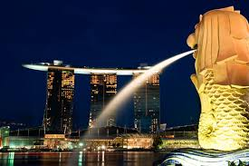

選哪一家呢?????

Slide 28
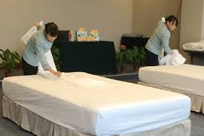

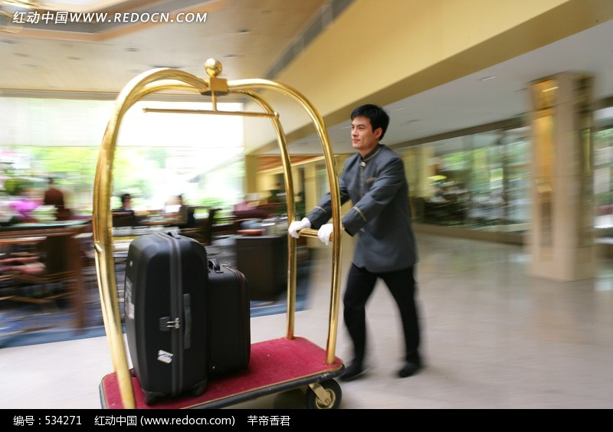
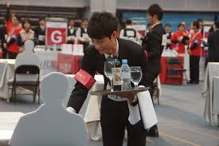
選哪個單位或部門 ????

Slide 29

撕榜單前準備工作
1.上網搜尋各實習機構資訊
2.分析自我條件(興趣、專長、特質……)
3.確認自己的實習目標機構
4.請教家人、師長、朋友
5.模擬志願排序

Slide 30
選填實習機構應確認事項
1.實習之目標(飯店、餐廳)
2.實習之部門或單位(櫃檯/房務/中西餐廳/中西廚房/烘焙…)
3.確認需求之資格及提供之條件(語文、證照、宿舍 …)
務必親自選填

Slide 31


注意事項
1.沒有選錯
2.沒有看錯
3.沒有幫別人選
4.沒有私下更換之機會

Slide 32
挑選實習機構建議
1.請教目前或之前實習之學長/學姐
2.至目標部門當 PT 實際體驗

Slide 33
校外實習(面試)
Notes:
33
33
33

Slide 34
面試規定事項
◆服裝：著整齊系服
◆髮型：
1.禁止染髮或挑染
2.利用髮膠或定型液固定頭髮
◆準備資料:
1.機構制式履歷表
2.貼上正式大頭貼

Slide 35
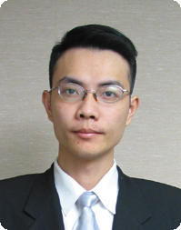

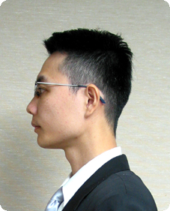
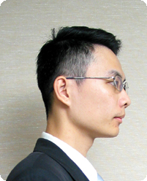
服儀參考-男性
1.禁止染髮、穿鼻環或唇環。
2.鬍子需修整乾淨。
3.兩側頭髮及鬢角長度不能超過耳朵。
4.梳整頭髮整齊伏貼不毛燥。

Slide 36
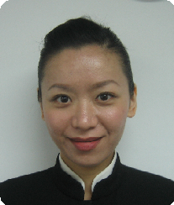
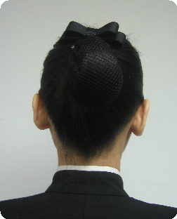
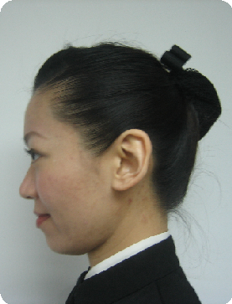
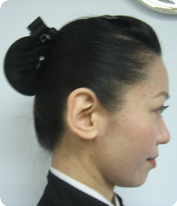
服儀參考-包頭
1.禁止染髮、穿鼻環或唇環。
2.使用黑色無亮片或任何珠飾的髮網梳理成髻。
3. 梳理整齊服貼不毛燥。
4.兩側頭髮不散落，瀏海不遮住臉頰且露出雙耳。

Slide 37
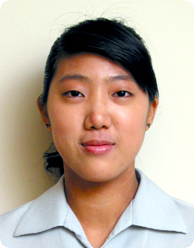

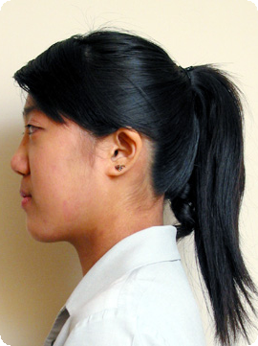
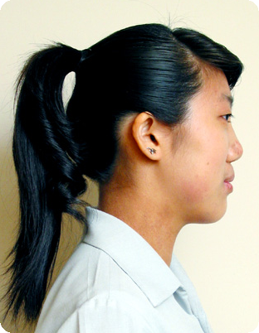
服儀參考-馬尾
1.禁止染髮或穿鼻環或唇環。
2.使用黑色髮夾或橡皮筋梳理成馬尾。
3.梳理整齊服貼不毛燥。
4.兩側頭髮不散落，瀏海不遮住臉頰且露出雙耳。

Slide 38
實習機構面試
日期：暫定116年04月(依系上及實習機構安排)。
錄取：實習機構通知錄取名單，同學考慮後確認回覆。
未找到理想實習機構者，進入第二階段

Slide 39
實習機構面試
【注意事項】
1.準備資料：依各機構規定填寫制式履歷等表單，準備面試資料。
2.辦理請假手續：面試同學自行填請假單，並知會任課教師。

Slide 40




最後
一哩路？

Slide 41


面談技巧

Slide 42
先前學生案例1
學生經機構人資通知兩天上班遲到未打卡，也未主動告知遲到，對公司、主管有欺瞞的行為，因實屬累犯，公司不予任用。
經校外實習獎懲會議依據｢弘光科技大學餐旅管理系學生實習辦法」第六章校外實習獎懲第51條第一款實習單位退訓：嚴重違反實習單位人事管理規定，或因懈怠及連續犯錯，經實習單位糾正無效，導致實習單位認定無法繼續實習者及｢弘光科技大學學生獎懲實施標準」第三章懲罰第5條第二款第(十六)目違反實驗(實習)場所規定或學校工作守則，情節輕微者，記小過一至二次。
決議：經委員審議該生處以小過兩次作為懲處。

Slide 43
先前學生案例2
1.學生因工作證申請問題、工作表現問題及態度問題，機構向系上提出終止實習。
2.轉調後學生仍未能依機構規定時間完成相關文件且無論在工作還是走路的速度都非常慢，經提醒仍無法調整及改善，並且於實習實習期間發生臨時請假、遲到等狀況，最後機構系上提出終止實習。
3.依據｢弘光科技大學餐旅管理系學生實習準則」第六章校外實習獎懲第46條及第48條和｢弘光科技大學學生獎懲實施標準」第5條規定審議上述2位同學獎懲事宜
4.經委員審議處以小過1次作為懲處。

Slide 44
再次叮嚀
Notes:
44
44
44

Slide 45

起心動念.
如何選擇適合自己實習單位
隨波逐流?
想要多學習工作技能?
想要多賺一點錢?
想要平安度過這一年?
內場? | 外場?
房務? | 服務中心?
更多?

Slide 46

起心動念.
如何選擇適合自己實習單位
仔細思考自己的人格特質
我是否具備職場工作能力
我是否做過功課了

Slide 47
起心動念.
如何選擇適合自己實習單位
你還剩下多少時間可以準備?
國外?【日本.新加坡.義大利】
台中?
台北?【住宿：合租.分租.親戚家】

Slide 48

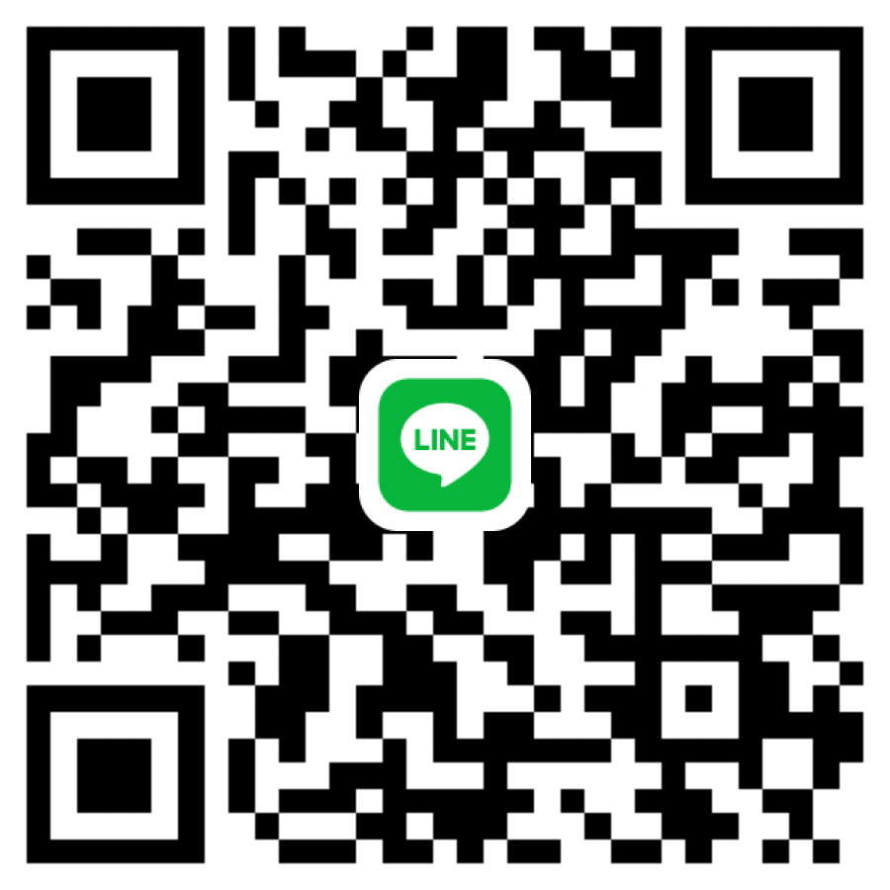
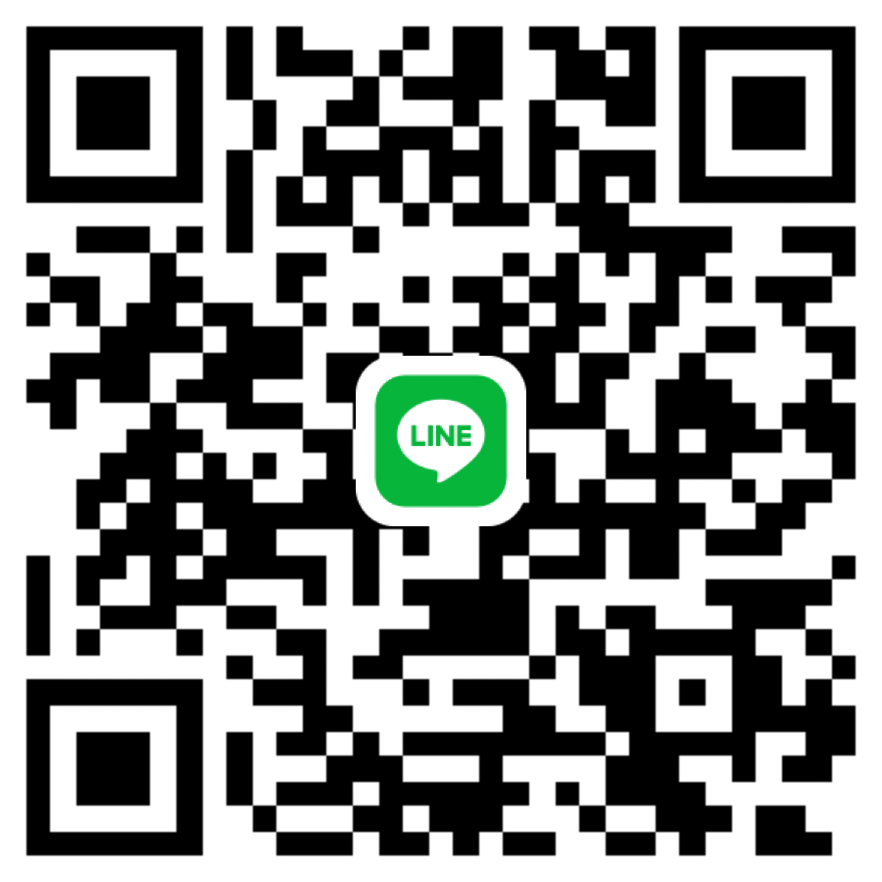
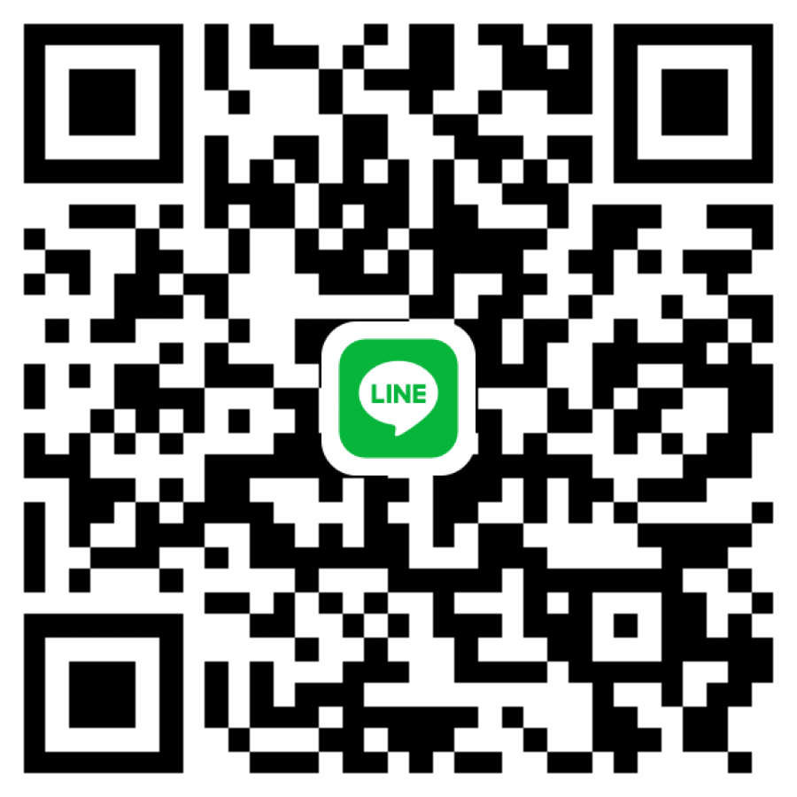
你還能選擇~海外實習
☆日本☆
☆新加坡☆
☆澳洲☆
☆義大利☆

Slide 49
起心動念.
如何選擇適合自己實習單位
帶著準備好的心情
迎向全新的實習生活
預祝大家 收穫滿滿

Slide 50
成功是給能夠
堅持到最後的人
加強競爭力，
學習永遠不嫌晚

Slide 51
你無法
改變過去
但是你可以
決定未來！

Slide 52
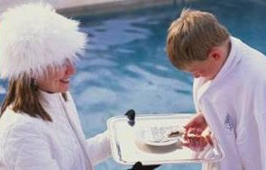


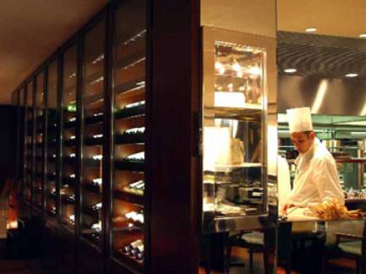

Q & A 時間

